Slide 1


সবাইকে স্বাগতম

Slide 2
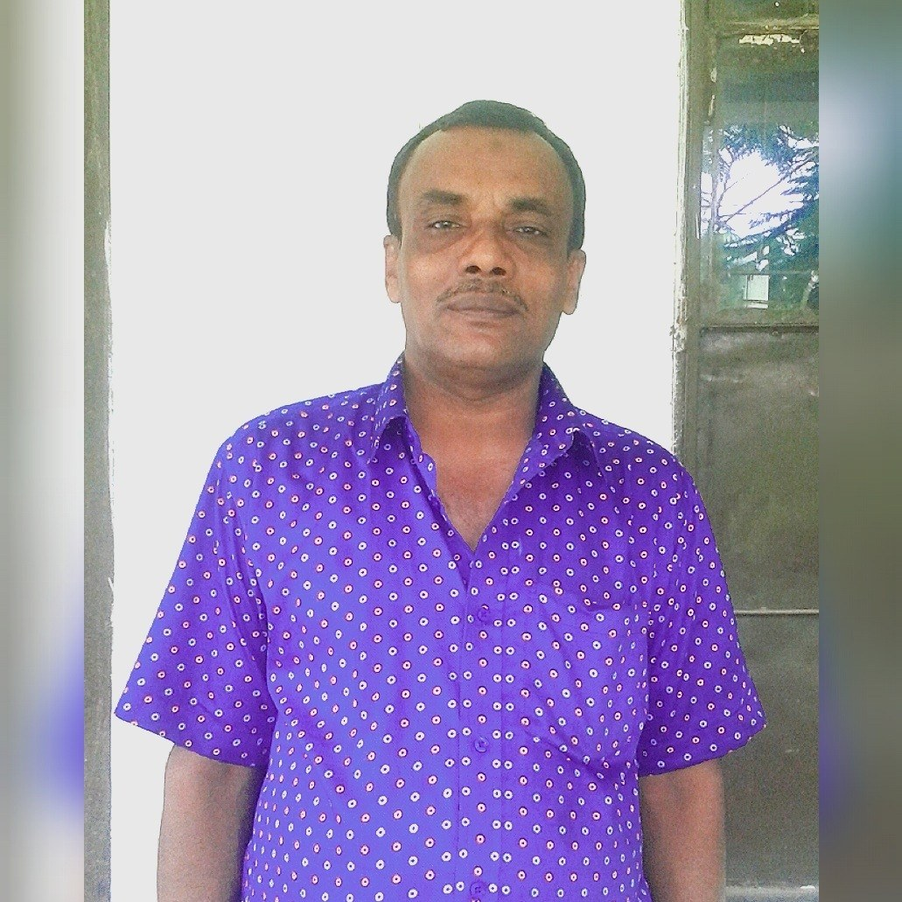
পরিচিতি
সম্পাদনায়ঃ
মোঃ আমির হোসেন
প্রধান শিক্ষক
পাল্লা মাহবুব আদর্শ উচ্চ বিদ্যালয়
পাল্লাবাজার-চাটখিল-নোয়াখালী
মোবাইলঃ ০১৭১২৯০৬৯৬৫
Email: melon০১১২১৯৬৬@gmail.com

Slide 3

বিষয়: গণিত
শ্রেণি: ১০ম
অধ্যায়: ১০
সময়: ৫0 মিনিট
তারিখ:

Slide 4
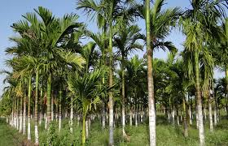
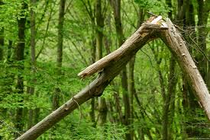
নিচের ছবিগুলো দেখি এবং ছবিগুলো সম্পর্কে বলি

Slide 5
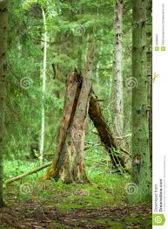
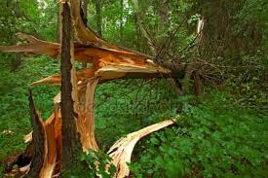
নিচের ছবিগুলো দেখি এবং ছবিগুলো সম্পর্কে বলি

Slide 6
দূরত্ব ও উচ্চতা

Slide 7
শিখনফল
এই পাঠ শেষে শিক্ষার্থীরা.......................
১। ভূ-রেখা, ঊর্ধ্বরেখা, উলম্বতল, উন্নতিকোণ ও অবনতি কোণ সম্পর্কে ধারনা লাভ করবে
২। শিক্ষাথীরা একটি গাছের নির্দিষ্ট দূরত্বে থেকে উচ্চতা নির্ণয় করতে পারবে।
৩। ত্রিকোণমিতি ব্যবহার করে একটি ভেঙে যাওয়া গাছের কত উচ্চতায় ভাঙল এবং ভাঙা অংশের দৈর্ঘ্য নির্ণয় করতে পারবে।

Slide 8
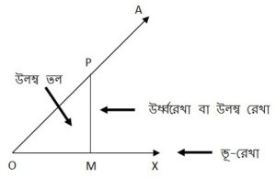
চিত্রটি দেখি-

Slide 9
ভূ-রেখা , উর্ধ্বরেখা এবং উলম্বতল
ভূ-রেখা : ভূ-রেখা হল ভূমি তলে অবস্থিত যেকোন সরলরেখা ।
উর্ধ্বরেখা : উর্ধ্বরেখা হল ভূমিতলের উপর যেকোন লম্ব সরলরেখা ।
উলম্বতল: ভূ-রেখা ও উর্ধ্বরেখা মিলে যে তল নির্দেশ করেই তাই উলম্ব রেখা।

Slide 10
একক কাজ
সময়ঃ ৩ মিনিট
A
পাশের চিত্র থেকে প্রশ্নগুলোর উত্তর দাও:
১। ভূ-রেখা কোনটি?
B
C
২। উর্ধবরেখা কোনটি?
উলম্বতল কোনটি?

Slide 11
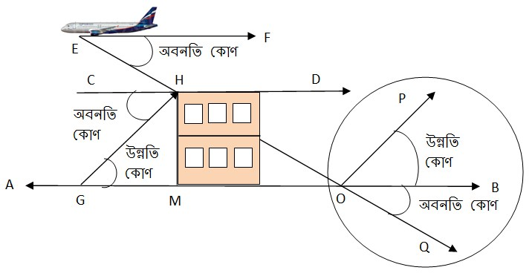
উন্নতি কোণ ও অবনতি কোণ

Slide 12
উন্নতি কোণ :
একটি ভূ-রেখা কল্পনা করো। ভূরেখা যে তলে তথা ভূমিতলের সাথে উপরের কোনো বিন্দু ভূ-রেখার সাথে যে কোণ উৎপন্ন করে, তাকে উন্নতি কোণ বলা হয়।
অবনতি কোণ :
আর কোণটি উপরের দিকে না হয়ে রেখার নিচের কোনো বিন্দুর সাথে উৎপন্ন করলে তাকে অবনতি কোণ বলে।

Slide 13
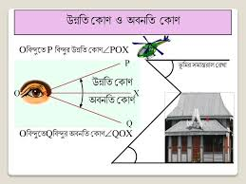
জোড়ায় কাজ
সময়ঃ ৫ মিনিট
পাশের চিত্রের অনুরূপ আরেকটি চিত্র অংকন কর এবং সাংকেতিক চিহ্ন পরিবর্তন করে উন্নতি কোণ ও অবনতি কোণ দেখাও।

Slide 14

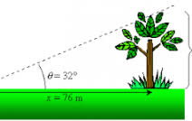
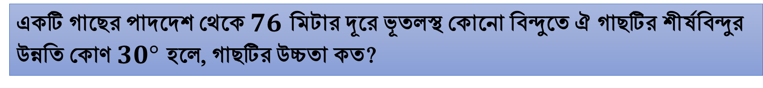
দূরত্ব ও উচ্চতা
সমস্যা-১
একটি গাছেরপাদদেশথেকে$76$মিটারদূরেভূতলস্থকোনোবিন্দুতে ঐ গাছটিরশীর্ষবিন্দুরউন্নতিকোণ$30°$হলে, গাছটিরউচ্চতাকত?

Slide 15
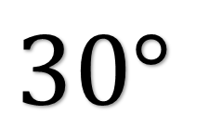
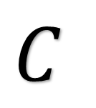
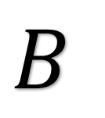

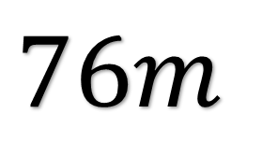
$$A$$
$$30°$$
$$B$$
$$C$$
$$76m$$

Slide 16
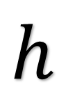
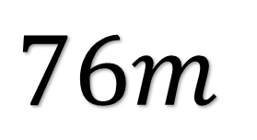
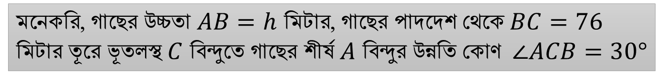
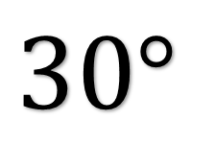
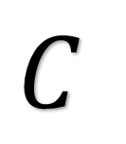
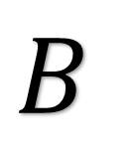
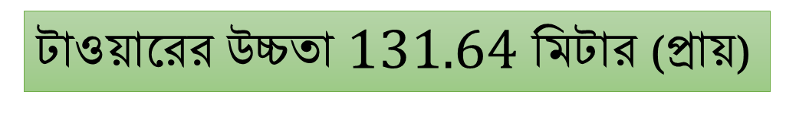

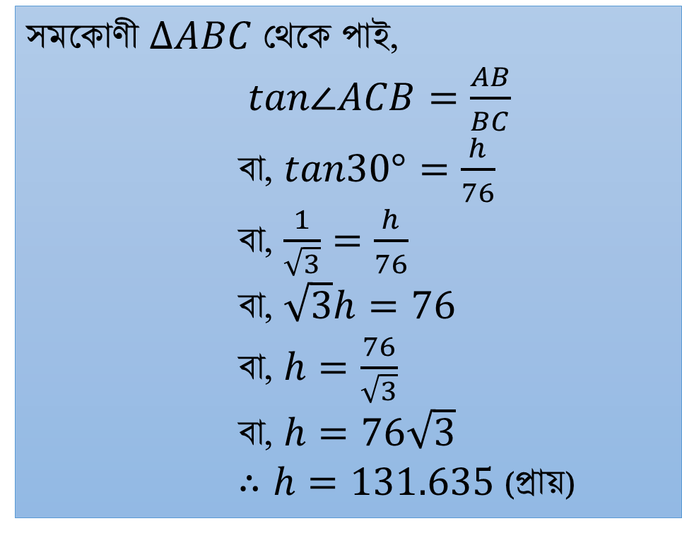
$$A$$
মনেকরি, গাছেরউচ্চতা$AB=h$মিটার, গাছেরপাদদেশথেকে$BC=76$মিটারতূরেভূতলস্থ$C$বিন্দুতেগাছেরশীর্ষ$A$বিন্দুরউন্নতিকোণ$∠ACB=30°$
সমকোণী$∆ABC$থেকেপাই,
$$tan∠ACB=\frac{AB}{BC}$$
বা, $tan30°=\frac{h}{76}$
বা, $\frac{1}{\sqrt{3}}=\frac{h}{76}$
বা, $\sqrt{3}h=76$
বা, $h=\frac{76}{\sqrt{3}}$
বা, $h=76\sqrt{3}$
$∴h=131.635$ (প্রায়)
$$h$$
$$30°$$
$$C$$
$$B$$
$$76m$$
টাওয়ারের উচ্চতা$131.64$মিটার (প্রায়)

Slide 17
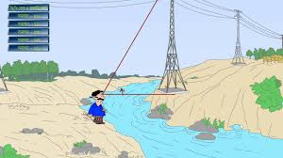
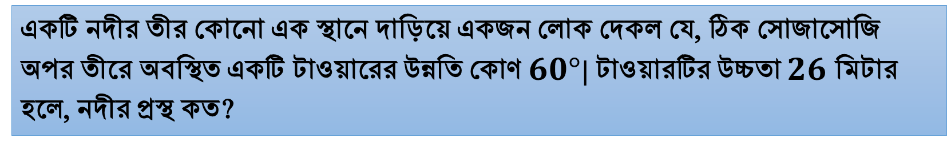
সমস্যা-২
একটি নদীরতীর কোনোএকস্থানেদাড়িয়ে একজন লোক দেকল যে, ঠিকসোজাসোজিঅপরতীরেঅবস্থিতএকটি টাওয়ারের উন্নতি কোণ $60°$| টাওয়ারটিরউচ্চতা$26$মিটারহলে, নদীরপ্রস্থকত?

Slide 18
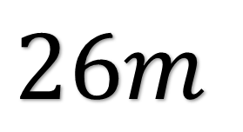
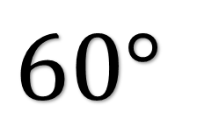
$$26m$$
$$60°$$

Slide 19
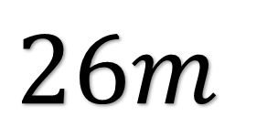
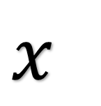
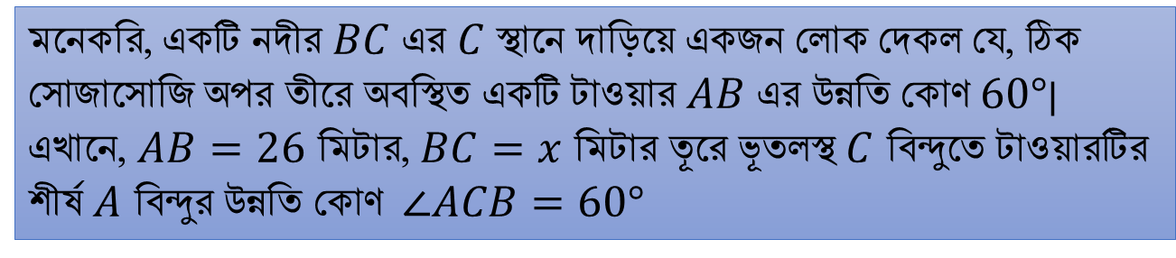
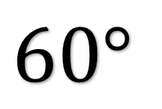
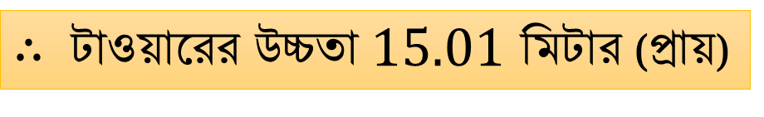
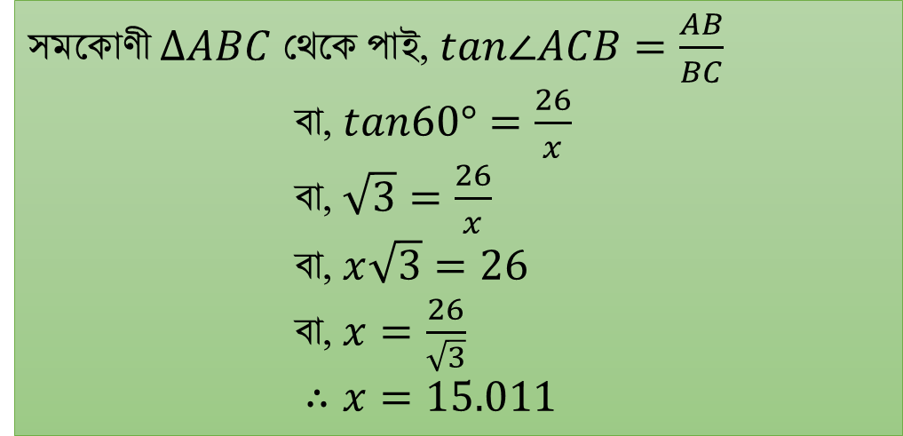
$$A$$
মনেকরি, একটি নদীর$BC$এর$C$স্থানে দাড়িয়ে একজন লোক দেকল যে, ঠিকসোজাসোজিঅপরতীরেঅবস্থিতএকটি টাওয়ার $AB$ এর উন্নতি কোণ $60°$|
এখানে, $AB=26$মিটার, $BC=x$মিটারতূরেভূতলস্থ$C$বিন্দুতেটাওয়ারটিরশীর্ষ$A$বিন্দুরউন্নতিকোণ$∠ACB=60°$
$$26m$$
সমকোণী$∆ABC$থেকেপাই, $tan∠ACB=\frac{AB}{BC}$
বা, $tan60°=\frac{26}{x}$
বা, $\sqrt{3}=\frac{26}{x}$
বা, $x\sqrt{3}=26$
বা, $x=\frac{26}{\sqrt{3}}$
$$∴x=15.011$$
$$60°$$
$$C$$
$$B$$
$$x$$
$∴$ টাওয়ারের উচ্চতা$15.01$মিটার (প্রায়)

Slide 20
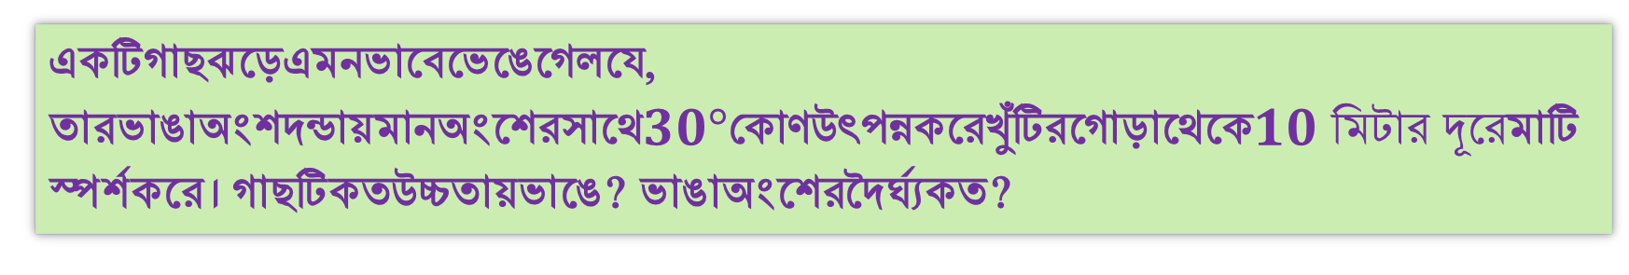
সমস্যা- ৩
একটিগাছঝড়েএমনভাবেভেঙেগেলযে, তারভাঙাঅংশদন্ডায়মানঅংশেরসাথে$30°$কোণউৎপন্নকরেখুঁটিরগোড়াথেকে$10 ‍মিটার দূরে$মাটিস্পর্শকরে। গাছটিকতউচ্চতায়ভাঙে? ভাঙাঅংশেরদৈর্ঘ্যকত?

Slide 21
30°
10

Slide 22
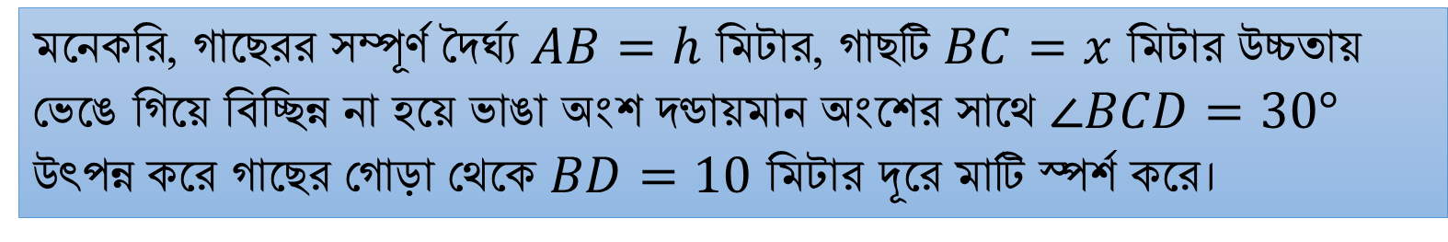
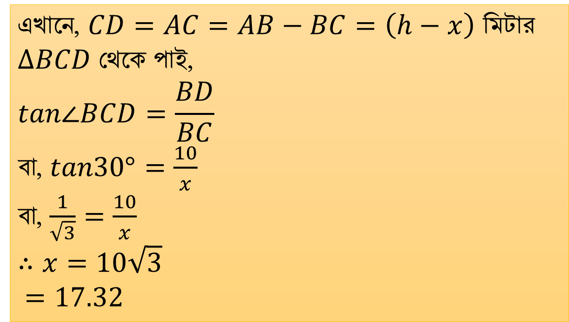
মনেকরি, গাছেররসম্পূর্ণ দৈর্ঘ্য$AB=h$মিটার, গাছটি$BC=x$মিটারউচ্চতায়ভেঙেগিয়েবিচ্ছিন্ননাহয়েভাঙাঅংশদণ্ডায়মানঅংশেরসাথে$∠BCD=30°$উৎপন্নকরেগাছেরগোড়াথেকে$BD=10$মিটারদূরেমাটিস্পর্শকরে।
A
এখানে, $CD=AC=AB−BC=\left(h−x\right)$ মিটার
$∆BCD$থেকেপাই,
$$tan∠BCD=\frac{BD}{BC}$$
বা, $tan30°=\frac{10}{x}$
বা, $\frac{1}{\sqrt{3}}=\frac{10}{x}$
$$∴x=10\sqrt{3}$$
$$=17.32$$
C
30°
B
D
10

Slide 23

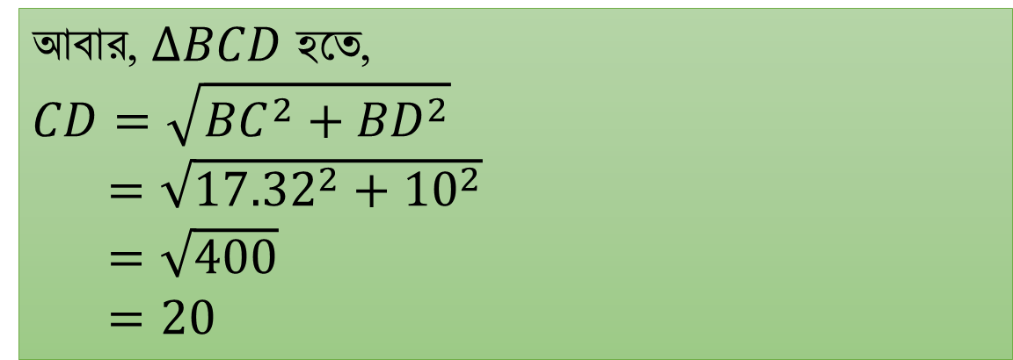
A
আবার, $∆BCD$হতে,
$$CD=\sqrt{{BC}^{2}+{BD}^{2}}$$
$$=\sqrt{{17.32}^{2}+{10}^{2}}$$
$$=\sqrt{400}$$
$$=20$$
C
30°
গাছটি $17.32$মিটারউঁচুতেভাঙেএবংভাঙাঅংশেরদৈর্ঘ্য$20$ মিটার।
$$17.32$$
B
D
10

Slide 24
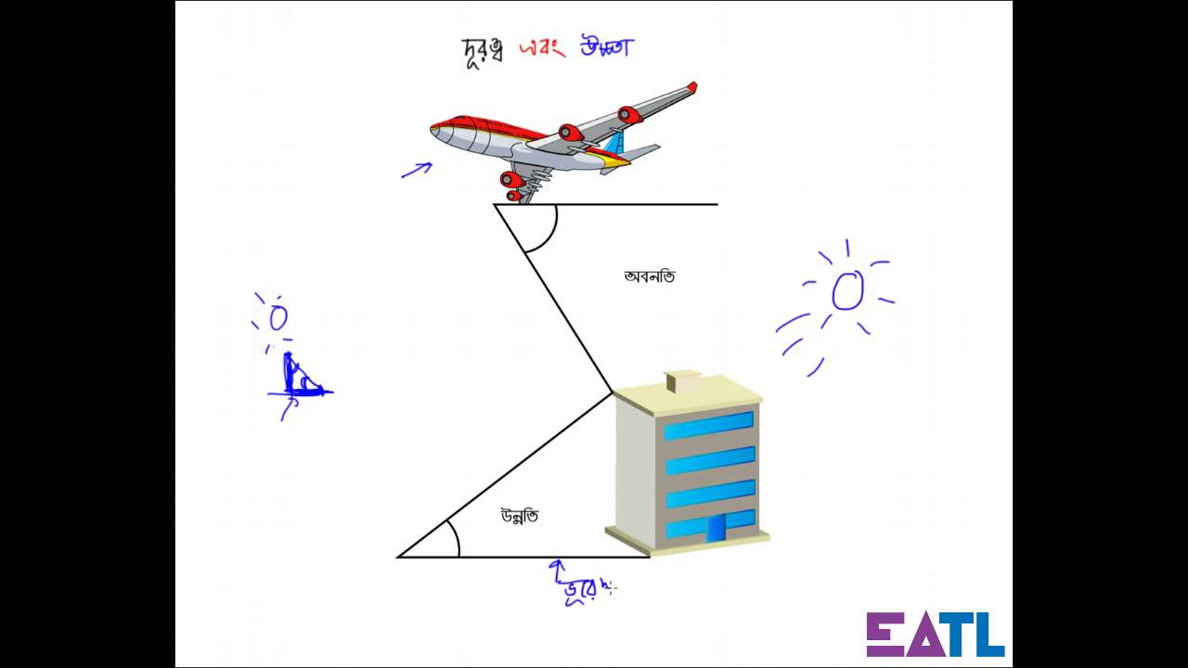
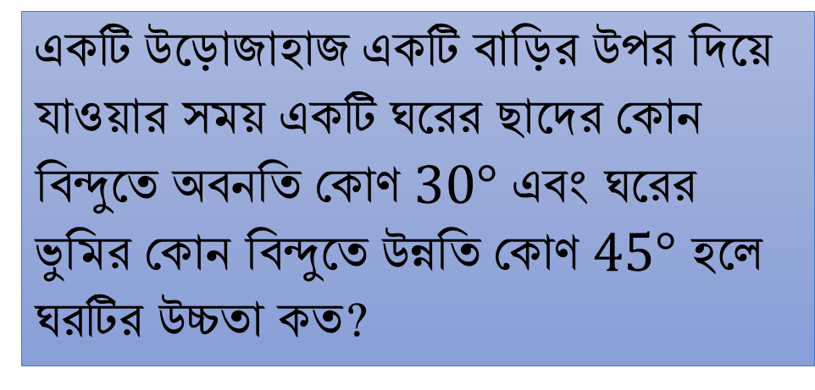
দলীয় কাজ
সময়ঃ ৭ মিনিট
একটি উড়োজাহাজএকটিবাড়িরউপরদিয়ে যাওয়ার সময়একটিঘরেরছাদের কোন বিন্দুতে অবনতিকোণ$30°$এবংঘরেরভুমিরকোনবিন্দুতেউন্নতিকোণ$45°$হলেঘরটিরউচ্চতাকত?

Slide 25
বাড়ির কাজ
কোন স্থান থেকে একটি মিনারের দিকে ৬০ মিটার এগিয়ে আসলে মিনারের শীর্ষবিন্দুর উন্নতি কোন ৪৫ ডিগ্রী থেকে ৬০ ডিগ্রী হয়। মিনারটির উচ্চতা নির্ণয় কর।

Slide 26

সত্য কথা বলব।
সবাইকে সম্মান করব।
আমরা সবাই উপরের উপদেশ পালন করব।
ধন্যবাদ

